Slide 1
Gebouwen
Anna, Laurine, Leen, Noëlle & Teuntje
Notes:
Anna
1 Anna
2 noelle
3 laurine
4 leen
5 teuntje
6 laurine
7 noelle
8 noelle
9 teuntje
10 anna
11 leen
12 teuntje
13 noelle
14 anna
15 laurine
16 laurine
17 anna
18 leen
19 leen, maar iedereen

Slide 2
Inhoud:
Onderzoek
Ontwerp
Notes:
Noelle

Slide 3
Onderzoek
Mindmap
Onderwerpen
Research
Notes:
Laurine

Slide 4
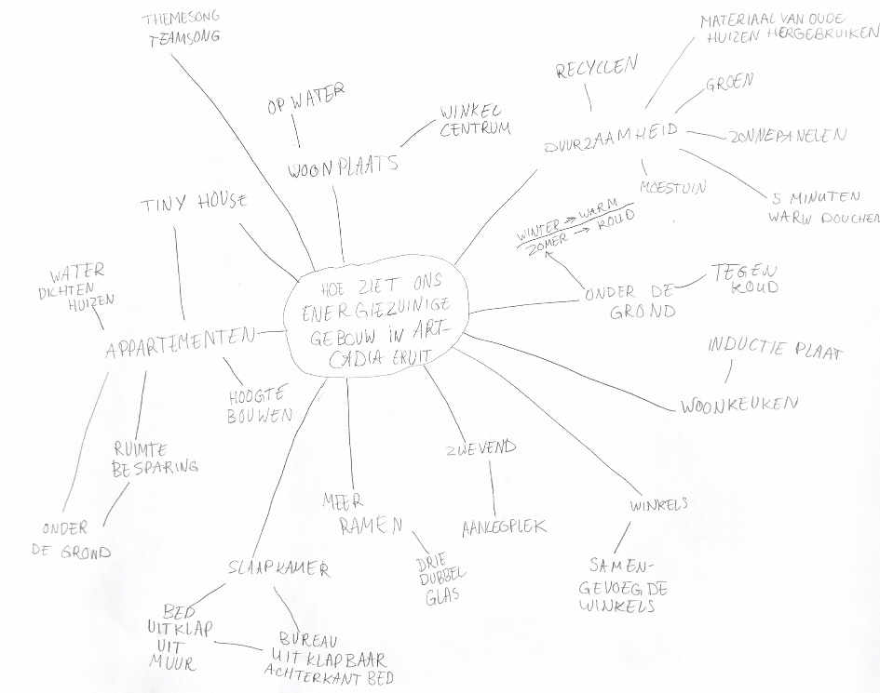
MINDMAP
Brainstorm
Notes:
Leen

Slide 5
Onderwerpen
Ziekenhuizen
Winkelcentrum
Scholen
Kantoren
Sportclub
Waterbesparend wonen
Smart Home
Gezamelijk Vervoergebruik
TinyHouse
Appartementen
Notes:
T, Wij hebben veel onderwerpen bedacht, maar we hebben er 5 van gekozen. Die 5 zijn waterbesparend wonen, …....., ….., etc.

Slide 6
Samenwerking
Laurine & Noëlle: Tiny House
Leen: Research: Robin en appartementen
Teuntje & Anna: Appartementen, Robin
Notes:
Anna

Slide 7
Tiny House
Materialen
gerecycled metaal
hout hergebruiken
schapenwol (isolatie)
zonnepanelen
bamboe
planten op muren
Meubels
Duurzaam(zonnepanelen, planten op de muren)
Gezamelijke wasmachines & afwas
35 m²
Foto‘s plattegrond
Notes:
Laurine

Slide 8
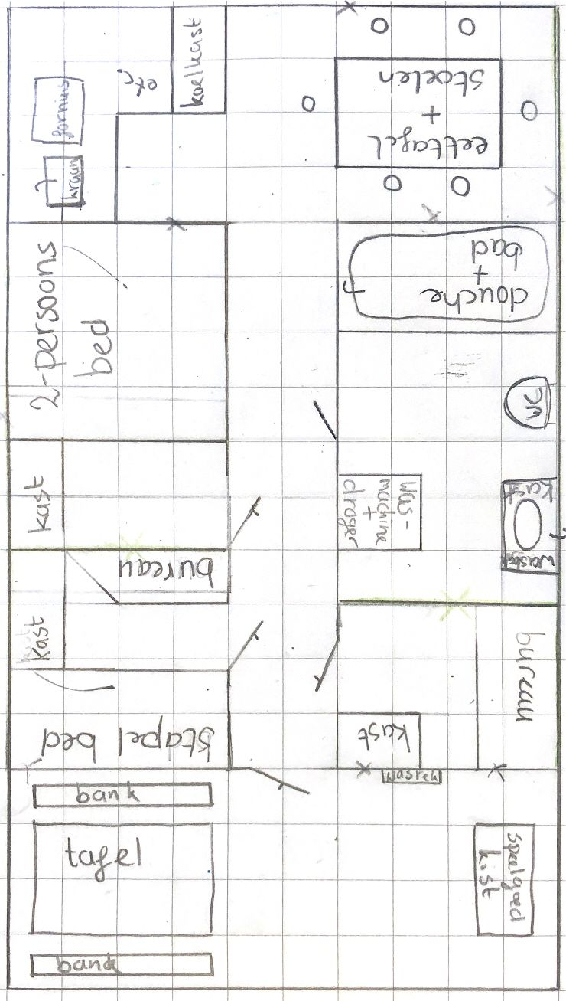
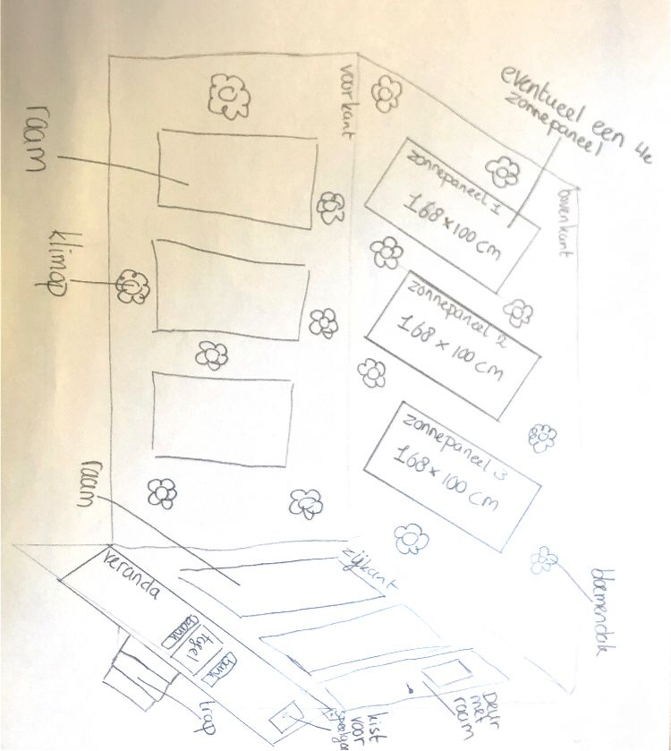
Foto’s plattegrond Tiny House
Notes:
Noëlle

Slide 9
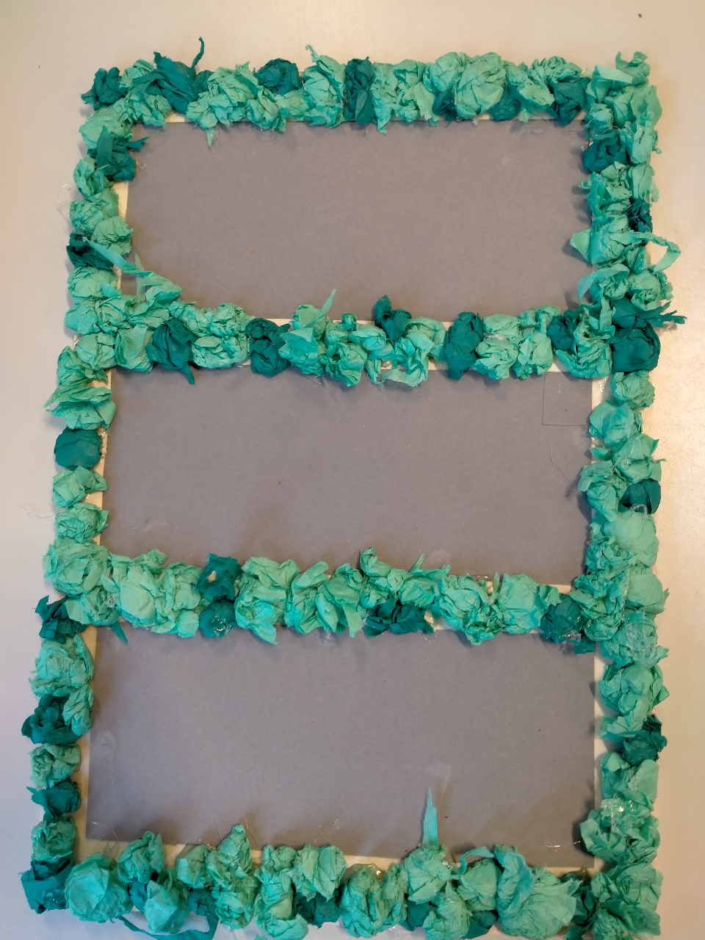
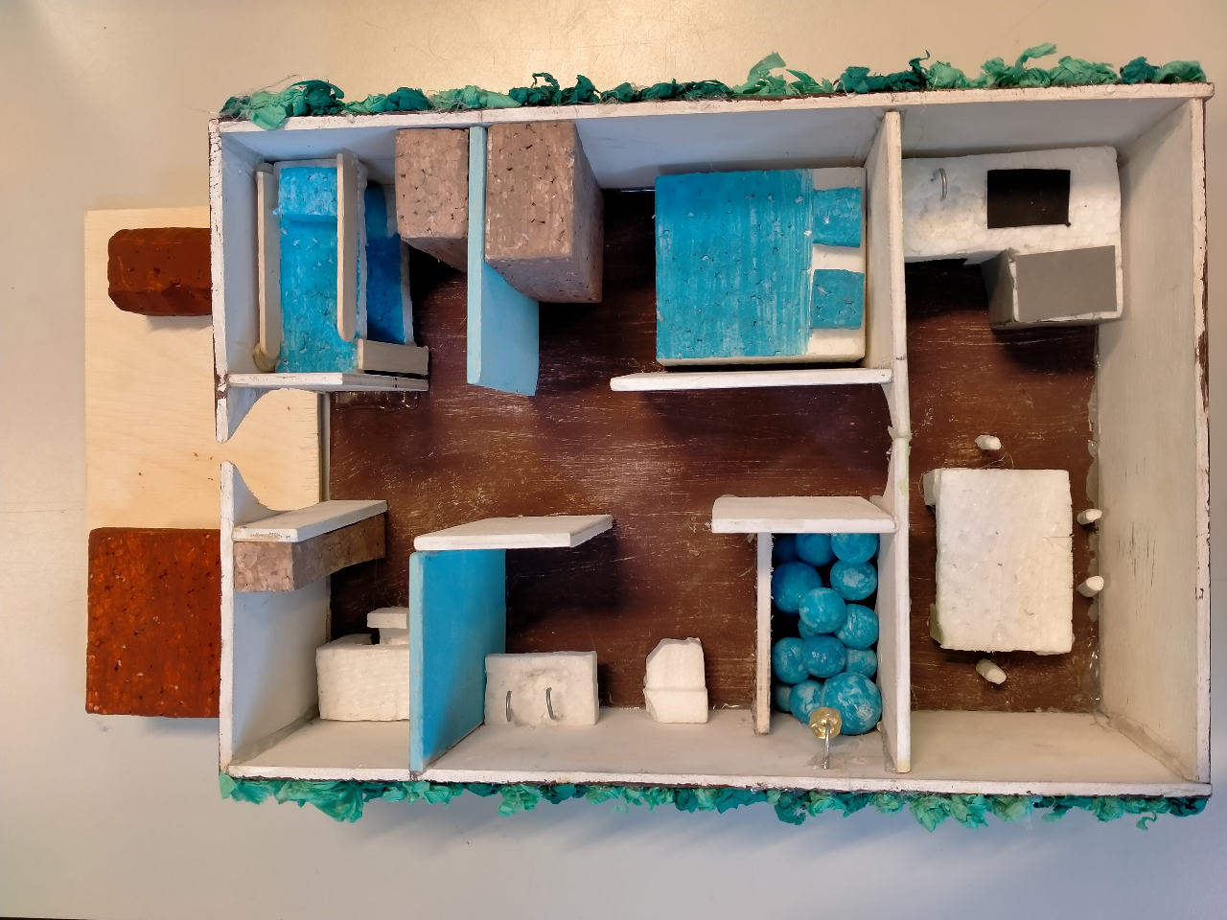
Ontwerp Tiny House
Notes:
Laurine

Slide 10
Appartementen
Kelder
Opberg ruimte voor ieder appartement
Fiets parkeerplaats
Ramen
Driedubbel glas
Veel ramen
Duurzaamheid
Zonnepanelen
Douche (een timer na 5 minuten koud)
Moestuintjes (op balkon)
Materiaal van oude huizen
Recyclen van afval (afvalzuigsysteem)
Notes:
T & L(een)

Slide 11
Plattegrond appartementen
Notes:
Anna & Teuntje & Leen

Slide 12
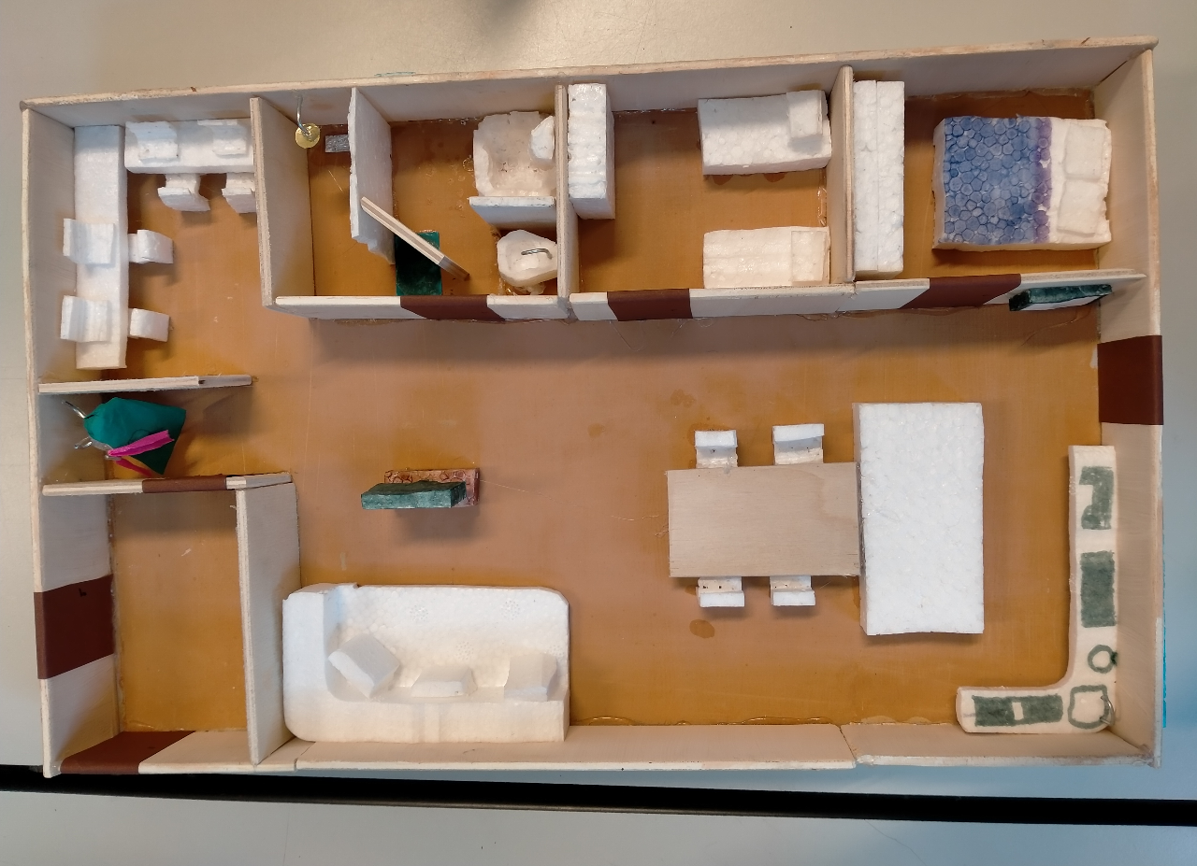
Ontwerp appartementen
Notes:
Anna

Slide 13
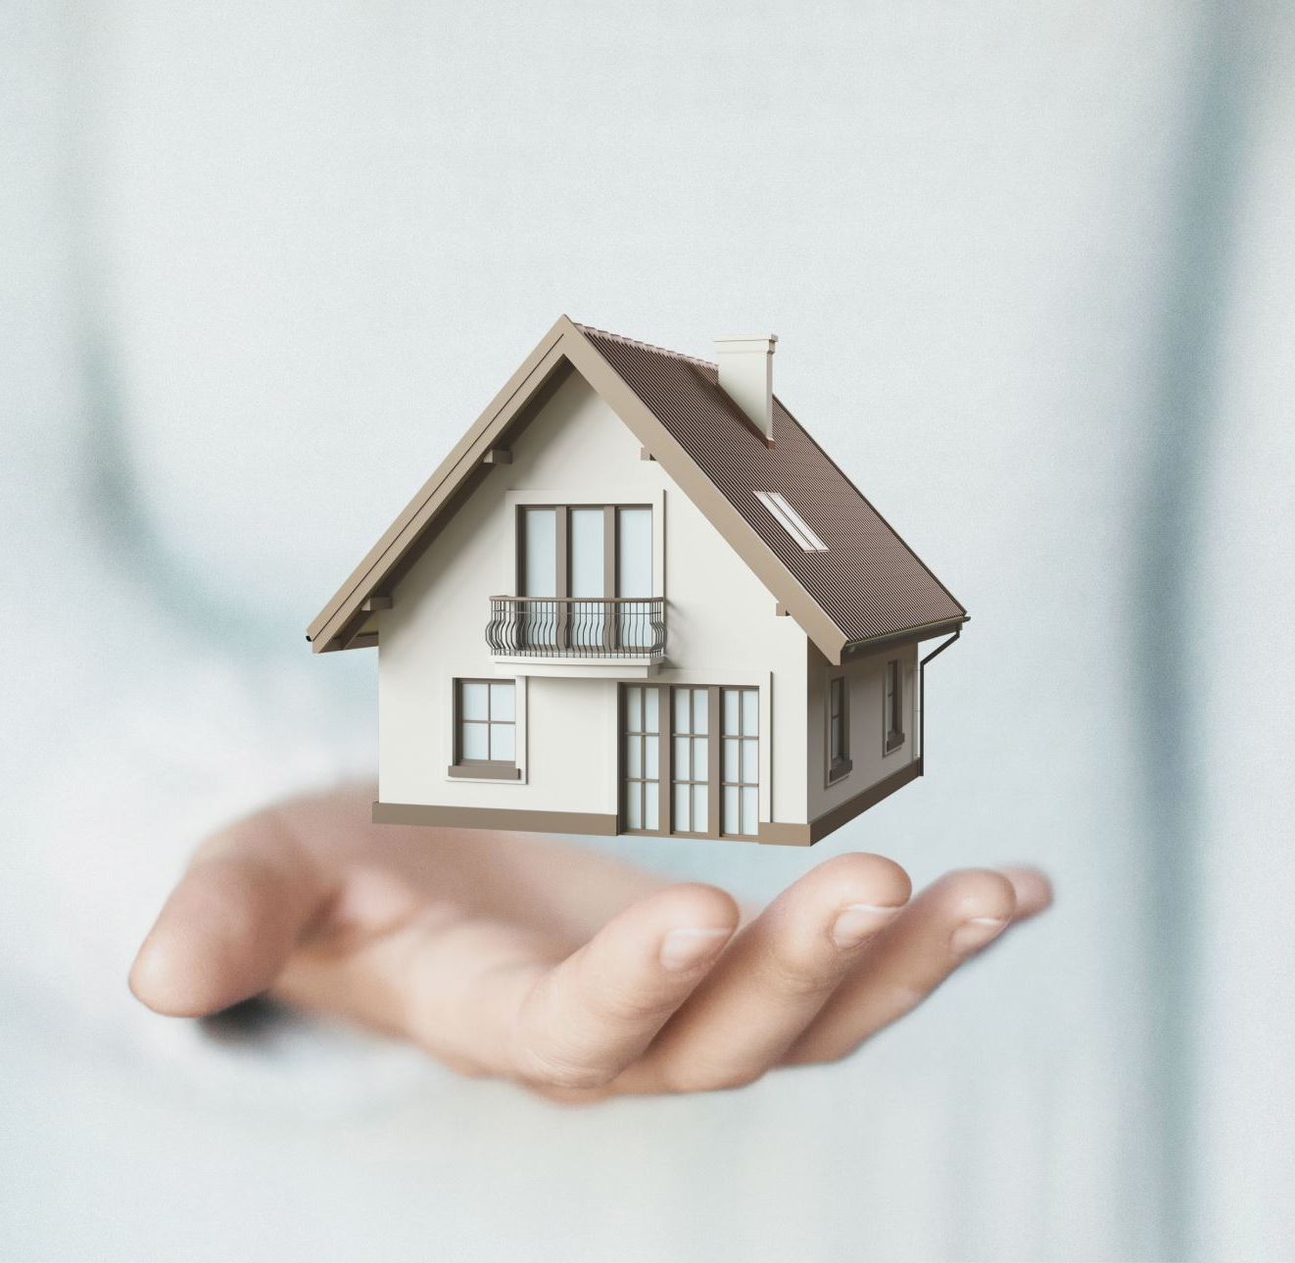
Smart Home
Robin
Z-wave/ Zigbee of Wifi/BLE
Bonsai boompje
Voordelen:
Verbetert de aantrekkingskracht van huizen
Nieuwe applicaties en apparaten worden gebruikt voor ontwikkelingen.
Technologie optimalisaties.
Minder verspilling.
AI-faciliteiten.
Verbeterde gegevensverzamelingen.
Veiligheid & Comfort
Hulp voor minder validen
Notes:
Leen, Z-wave / zigbee gebruikt een draadloze mesh network dat een groot snelheid en bereik heeft
Wifi / BLE Minder bereik, data en snelheid

Slide 14
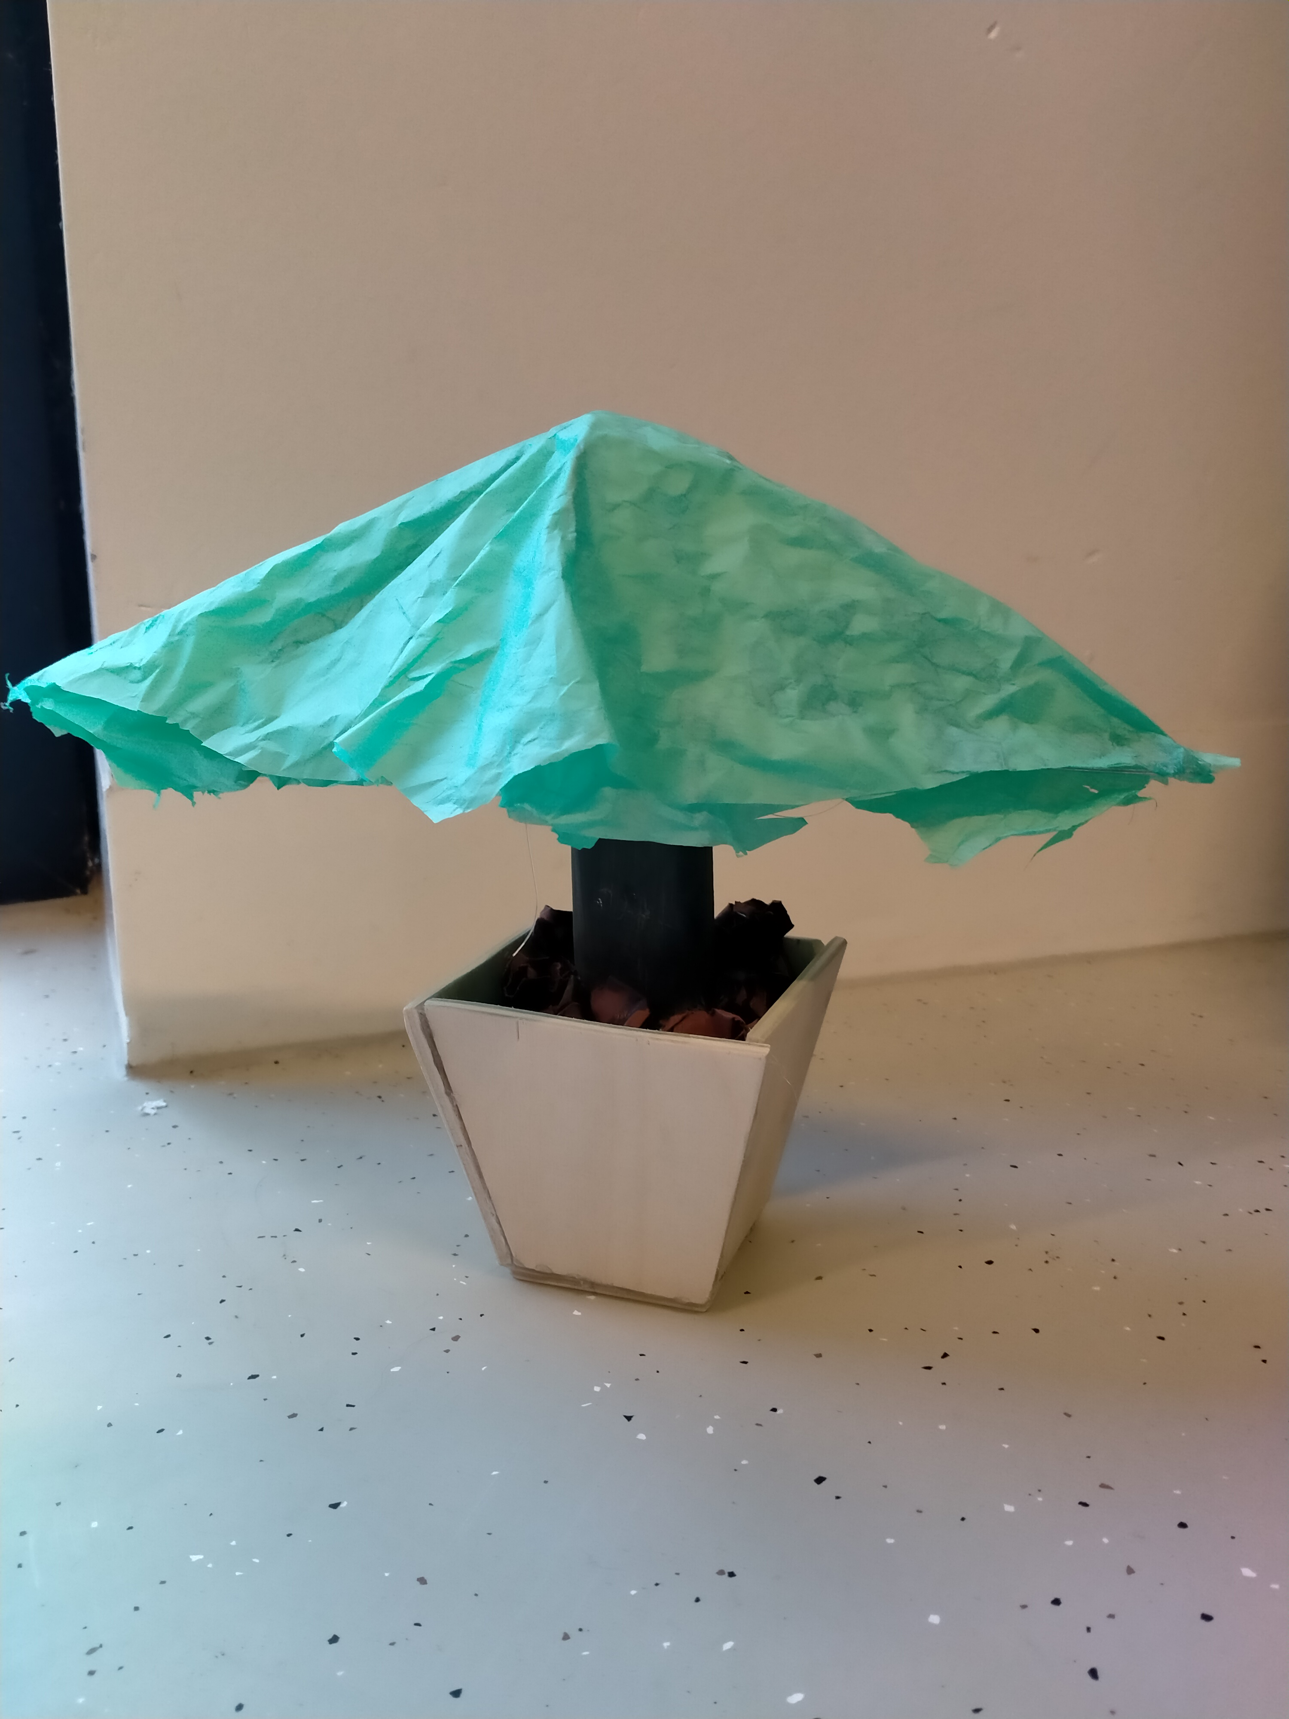
Ontwerp Robin
Notes:
Leen

Slide 15
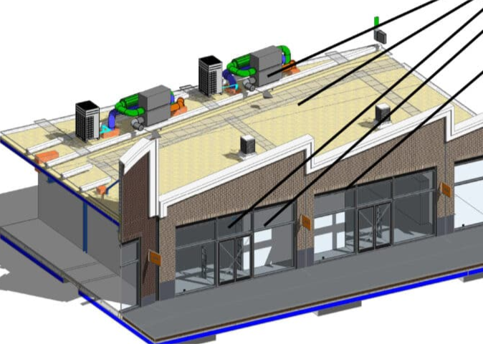
Waterbesparend wonen
Regenwater hergebruiken
Gezamenlijke wasmachines en afwas
Notes:
Teuntje, We willen met onze appartementen water besparen. We hebben bedacht dat we dan een dak maken dat het regenwater filtert, z

Slide 16
Gezamenlijk vervoer
Elektrische deelauto‘s
Huren met Robin
Notes:
Noëlle

Slide 17
Vragen?
Notes:
A, L, L, N & T

